Slide 1
人教版(2019)必修 第一册
第四章 运动和力的关系
4.5 牛顿运动定律的应用
(第1课时)

Slide 2
01
新课引入
Directory
02
从受力确定运动情况
目录
03
从运动情况确定受力
04
课堂练习

Slide 3
conclusion
01
新课引入

Slide 4
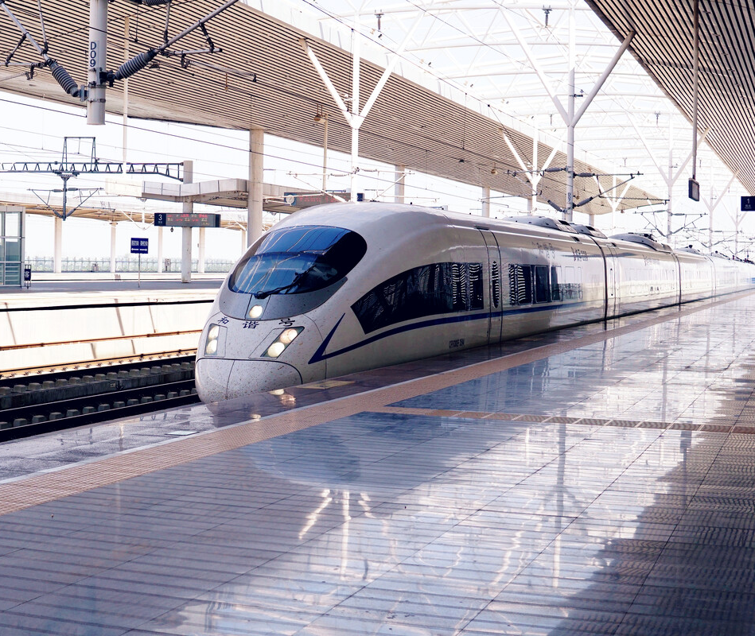
思考与讨论
为了尽量缩短停车时间，旅客按照车门标注的位置候车。列车进站时总能准确的停在对于车门的位置。这是如何做到的呢？

Slide 5
复习与思考
(1)牛顿第一定理的内容是什么？它揭示了什么样的规律？
(2)牛顿第二定理的内容是什么？它揭示了什么样的规律？
(3)既然力是改变物体运动状态的原因，那么力与运动之间存在怎样的关系呢？
(4)我们在研究力与运动之间关系时我们可能遇到哪些问题？对这些问题你认为如何处理呢？

Slide 6
conclusion
02
从受力确定运动情况

Slide 7
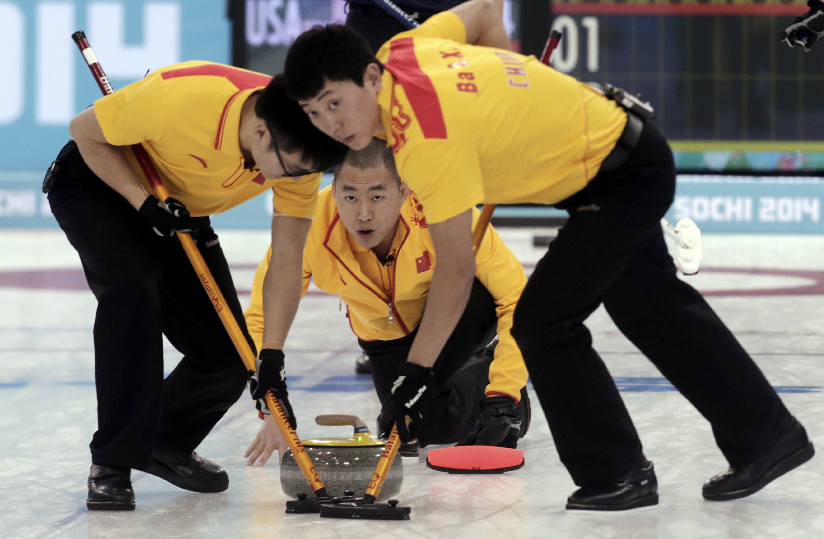
典例解析
【例题1】运动员把冰壶沿水平冰面投出，让冰壶在冰面上自由滑行，在不与其他冰壶碰撞的情况下，最终停在远处的某个位置。按比赛规则，投掷冰壶运动员的队友，可以用毛刷在冰壶滑行前方来回摩擦冰面，减小冰面的动摩擦因数以调节冰壶的运动。
（1）运动员以 3.4 m/s 的速度投掷冰壶，若冰壶和冰面的动摩擦因数为0.02，冰壶能在冰面上滑行多远？g 取10 m/s²。
（2）若运动员仍以 3.4 m/s 的速度将冰壶投出，
其队友在冰壶自由滑行10m后开始在其滑行前
方摩擦冰面，冰壶和冰面的动摩擦因数变为原
来的90%，冰壶多滑行了多少距离？

Slide 8


典例解析
【解析】（1）以冰壶为研究对象，
建立一维坐标系
摩擦力：F_{f} ＝ -µ₁F_{N} ＝-µ₁mg
F_{N}
F_{f}
mg
由牛顿第二定律得：-μmg=ma₁
由v_{t} ²－ v₀² =2a₁x₁得：x₁=28.9m

Slide 9

典例解析
（2）设冰壶滑行 10 m 后的速度为 v₁₀，则
v₁₀² ＝ v₀² ＋ 2a₁x₁₀
冰壶后一段的加速度：
a₂ ＝-µ₂ g ＝-0.02×0.9×10 m/s² ＝-0.18 m/s²
滑行 10 m 后为匀减速直线运动，由 v²－ v₁₀²＝2a²x² ， v＝0，得：
第二次比第一次多滑行了：（10＋21－28.9）m＝2.1m

Slide 10
conclusion
03
从运动情况确定受力

Slide 11
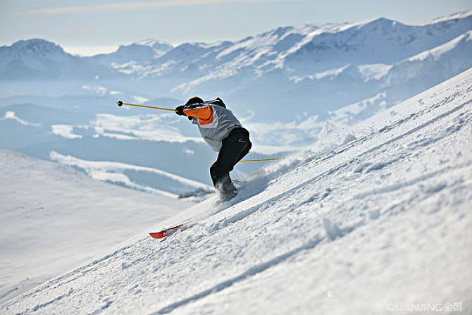
一、典例解析
【例题2】如图，一位滑雪者，人与装备的总质量为75 kg，以2 m/s 的初速度沿山坡匀加速直线滑下，山坡倾角为 30°，在5 s的时间内滑下的路程为60 m。求滑雪者对雪面的压力及滑雪者受到的阻力（包括摩擦和空气阻力），g取10 m/s²。

Slide 12
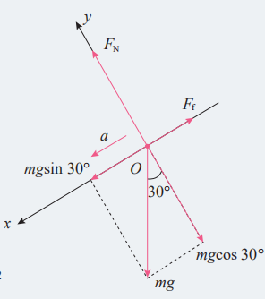
二、典例突破
【解析】以滑雪者为研究对象。建立如图所示的直角坐标系。滑雪者沿山坡向下做匀加速直线运动。
根据匀变速直线运动规律，有
其中 v₀＝ 2 m/s，t＝5s，x＝60 m，则有
根据牛顿第二定律，有
y 方向：
F_{N}－mgcosθ ＝ 0
x方向：
mgsinθ－F_{f} ＝ma

Slide 13
二、典例突破
得：
F_{N} ＝ mgcosθ
F_{f} ＝m（g sin θ－a）
其中，m ＝ 75 kg，θ ＝ 30°，则有
F_{f}＝75 N，F_{N}＝650 N
根据牛顿第三定律，滑雪者对雪面的压力大小等于雪面对滑雪者的支持力大小，为 650 N，方向垂直斜面向下。滑雪者受到的阻力大小为 75 N，方向沿山坡向上。

Slide 14
思考与总结
(1)你认为“从受力确定运动情况”这类问题中，要做好哪两个分析？
(2)你认为“从受力确定运动情况”这类问题中，要把力和运动联系在一起的桥梁是什么？
(3)你认为“从受力确定运动情况”这类问题中，我们应该按照怎样的步骤解决来解决？

Slide 15

思考与总结
1.两个分析
逐一分析不同过程运动特点，找出相邻过程的联系点。
两个分析
过程分析
受力分析
逐过程分析物体受力，注意摩擦力、弹力可能变化。

Slide 16
二、方法总结
2.一个桥梁
由受力情况确定运动情况
受力情况
由F=ma
加速度a
运动学公式
运动情况
由运动情况确定受力情况

Slide 17
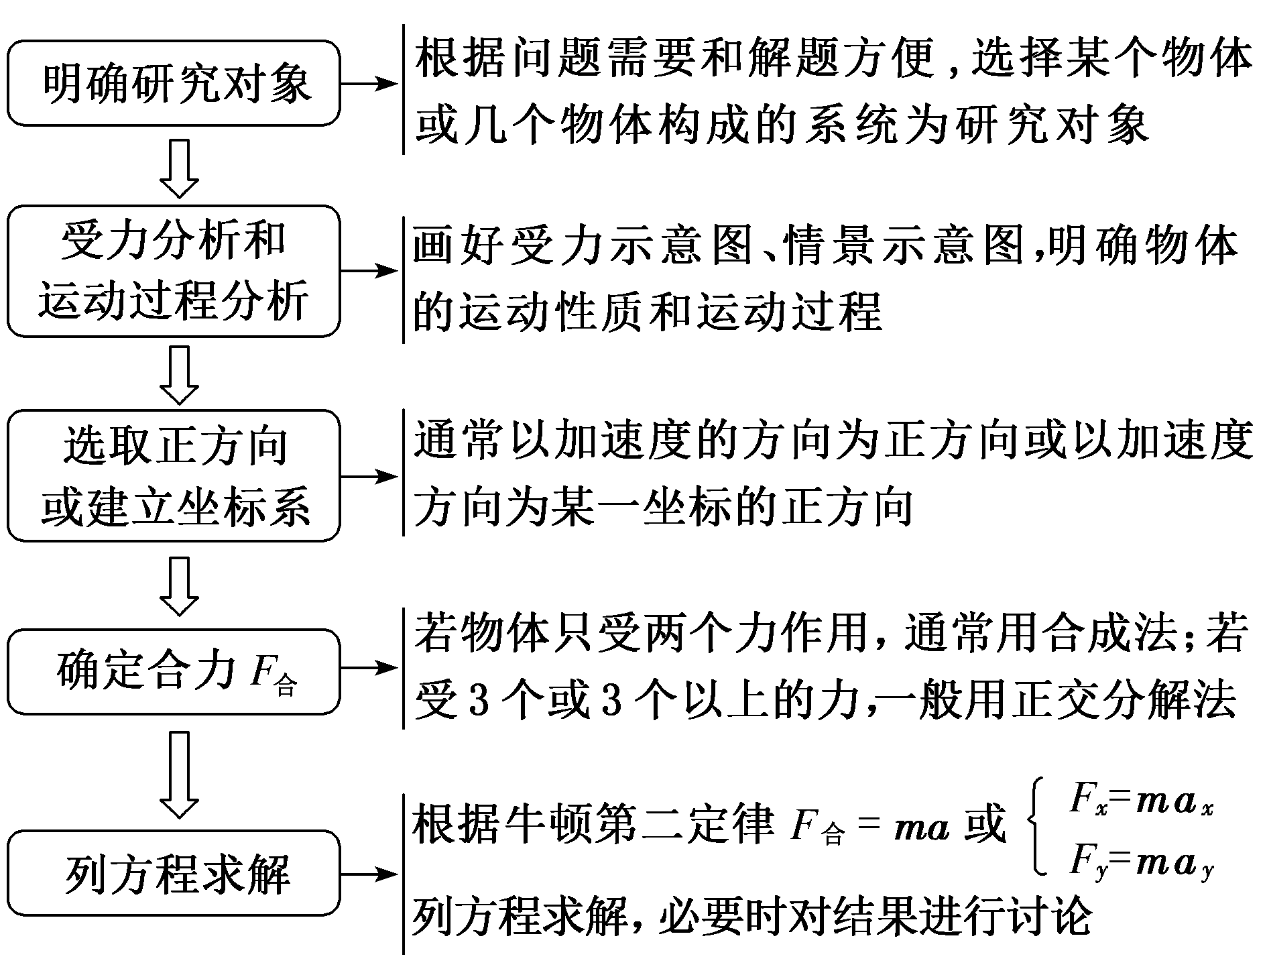
二、方法总结
3.两类问题的解题步骤

Slide 18
conclusion
05
课堂练习

Slide 19
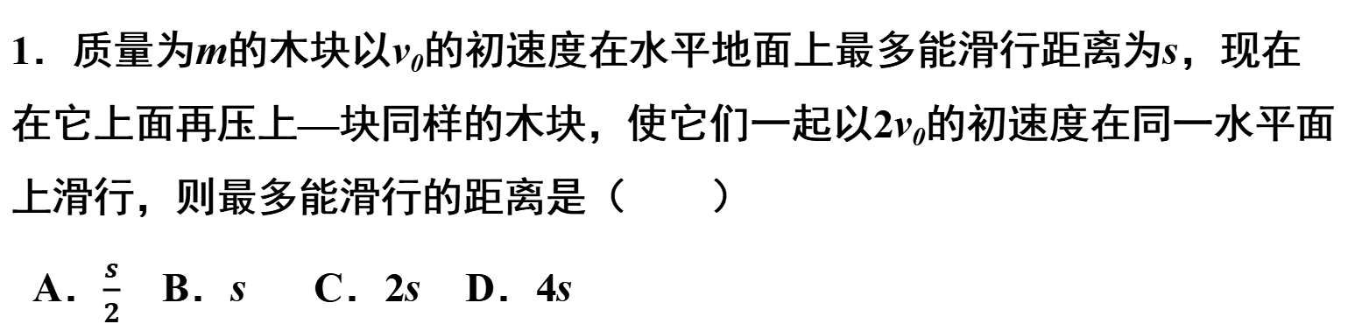
1．质量为m的木块以v₀的初速度在水平地面上最多能滑行距离为s，现在在它上面再压上—块同样的木块，使它们一起以2v₀的初速度在同一水平面上滑行，则最多能滑行的距离是（ ）
A．$$\frac{s}{2}$$ B．s C．2s D．4s
D

Slide 20
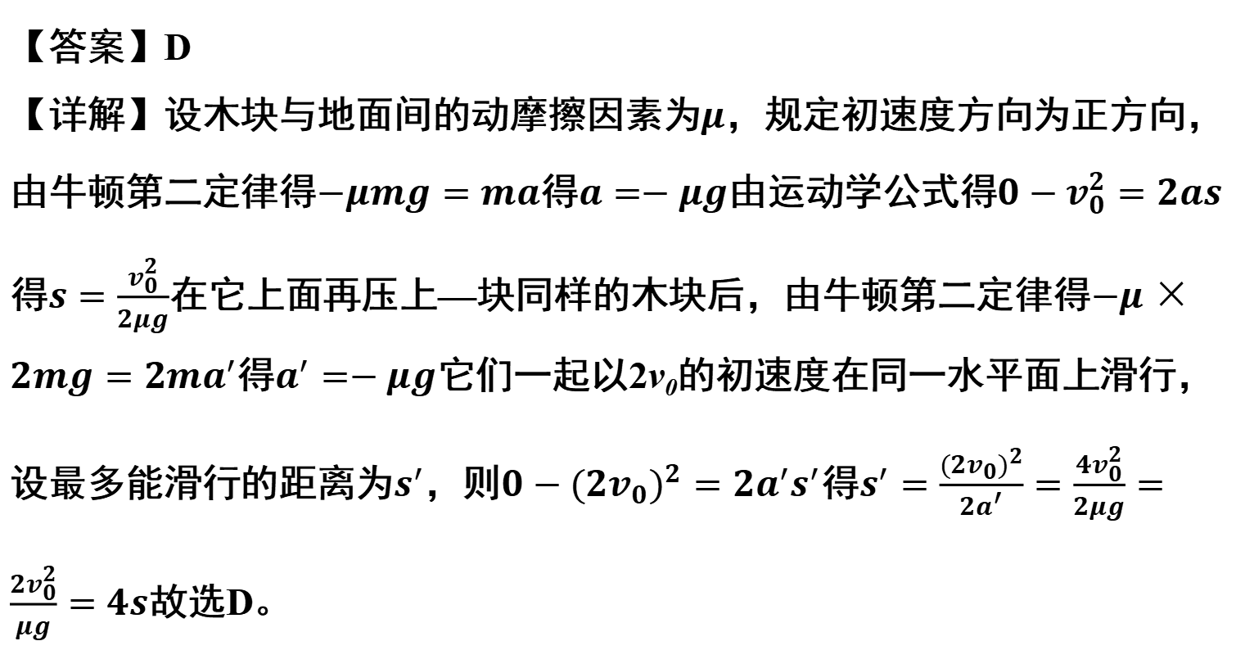
【答案】D
【详解】设木块与地面间的动摩擦因素为$$μ$$，规定初速度方向为正方向，由牛顿第二定律得$$−μmg=ma$$得$$a=−μg$$由运动学公式得$$0−v_{0}^{2}=2as$$得$$s=\frac{v_{0}^{2}}{2μg}$$在它上面再压上—块同样的木块后，由牛顿第二定律得$$−μ×2mg=2ma^{′}$$得$$a^{′}=−μg$$它们一起以2v₀的初速度在同一水平面上滑行，设最多能滑行的距离为$$s^{′}$$，则$$0−{(2v_{0})}^{2}=2a^{′}s^{′}$$得$$s^{′}=\frac{{(2v_{0})}^{2}}{2a^{′}}=\frac{4v_{0}^{2}}{2μg}=\frac{2v_{0}^{2}}{μg}=4s$$故选D。

Slide 21
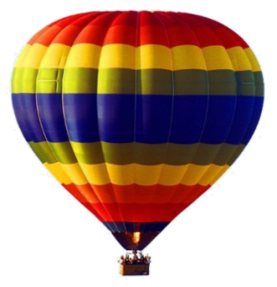
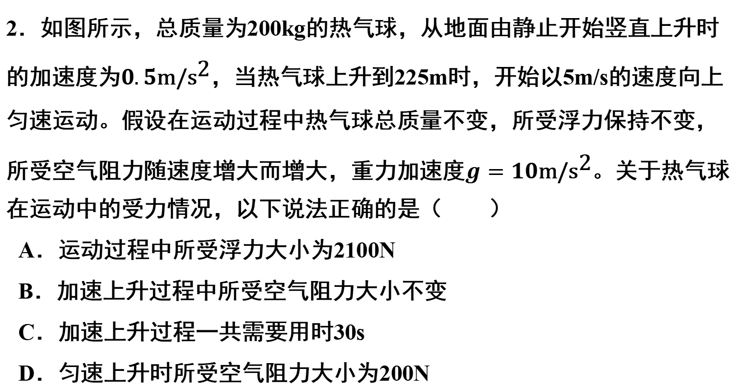
2．如图所示，总质量为200kg的热气球，从地面由静止开始竖直上升时的加速度为$$0.5{m/s}^{2}$$，当热气球上升到225m时，开始以5m/s的速度向上匀速运动。假设在运动过程中热气球总质量不变，所受浮力保持不变，所受空气阻力随速度增大而增大，重力加速度$$g=10{m/s}^{2}$$。关于热气球在运动中的受力情况，以下说法正确的是（ ）
A．运动过程中所受浮力大小为2100N
B．加速上升过程中所受空气阻力大小不变
C．加速上升过程一共需要用时30s
D．匀速上升时所受空气阻力大小为200N
A

Slide 22
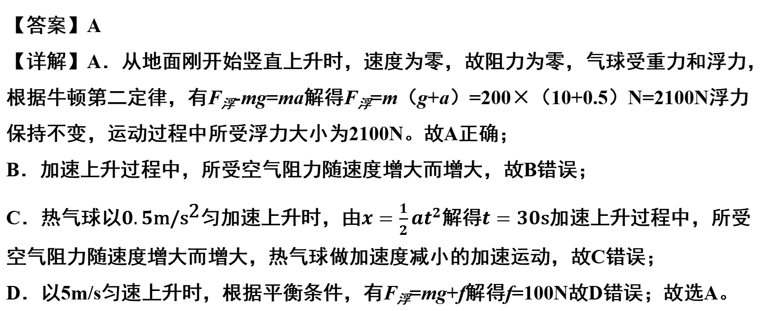
【答案】A
【详解】A．从地面刚开始竖直上升时，速度为零，故阻力为零，气球受重力和浮力，根据牛顿第二定律，有F_{浮}-mg=ma解得F_{浮}=m（g+a）=200×（10+0.5）N=2100N浮力保持不变，运动过程中所受浮力大小为2100N。故A正确；
B．加速上升过程中，所受空气阻力随速度增大而增大，故B错误；
C．热气球以$$0.��{m/s}^{2}$$匀加速上升时，由$$x=\frac{1}{2}at^{2}$$解得$$t=30s$$加速上升过程中，所受空气阻力随速度增大而增大，热气球做加速度减小的加速运动，故C错误；
D．以5m/s匀速上升时，根据平衡条件，有F_{浮}=mg+f解得f=100N故D错误；故选A。

Slide 23
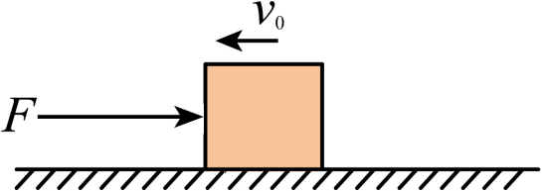
3．一质量为1kg的物块在粗糙水平面上以v₀=8m/s的速度向左运动，现对其施加一水平向右的恒力F=2N，已知物块与地面间的动摩擦因数μ=0.2，则下列说法正确的是（ ）
A．此时物块所受合力为零，将做匀速直线运动
B．此时物块所受摩擦力大小为2N，方向水平向左
C．此时仅将F方向反向，物块将做匀速直线运动
D．F作用5s后，物块将以12m/s的速度向右运动
C

Slide 24
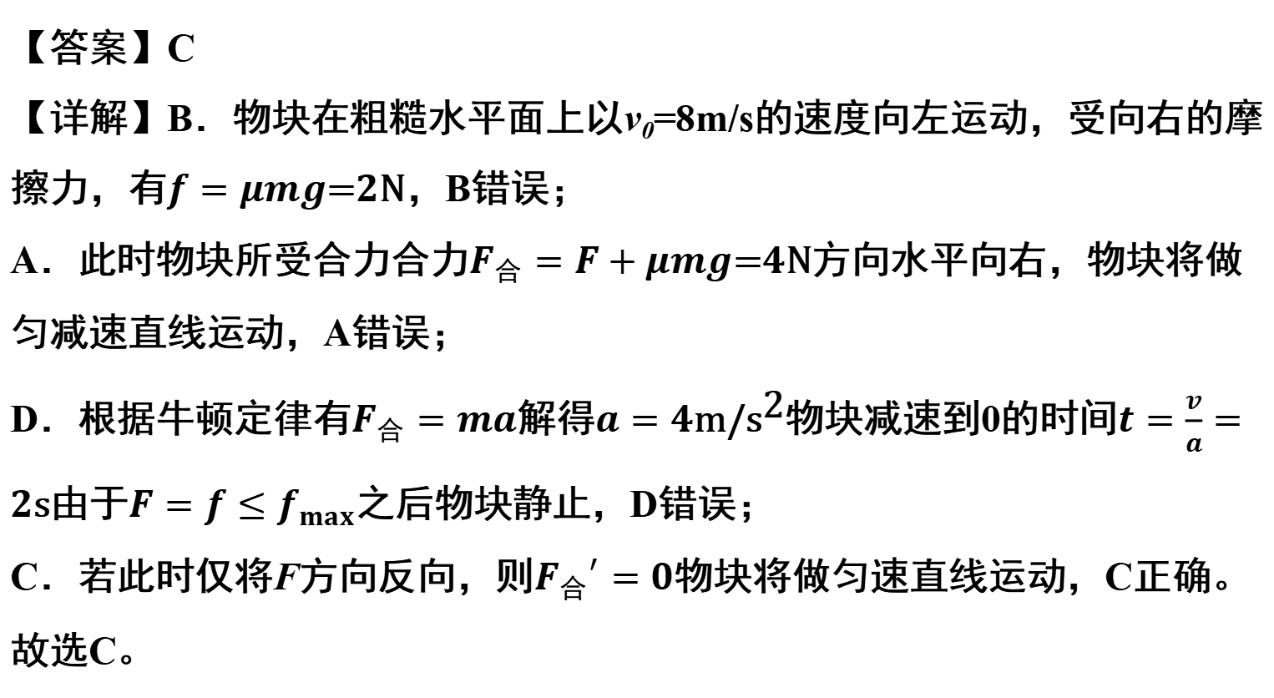
【答案】C
【详解】B．物块在粗糙水平面上以v₀=8m/s的速度向左运动，受向右的摩擦力，有$$f=μmg=2N$$，B错误；
A．此时物块所受合力合力$$F_{合}=F+μmg=4N$$方向水平向右，物块将做匀减速直线运动，A错误；
D．根据牛顿定律有$$F_{合}=ma$$解得$$a=4{m/s}^{2}$$物块减速到0的时间$$t=\frac{v}{a}=2s$$由于$$F=f≤f_{max}$$之后物块静止，D错误；
C．若此时仅将F方向反向，则$${F_{合}}^{′}=0$$物块将做匀速直线运动，C正确。故选C。

Slide 25
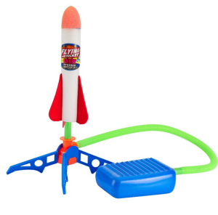
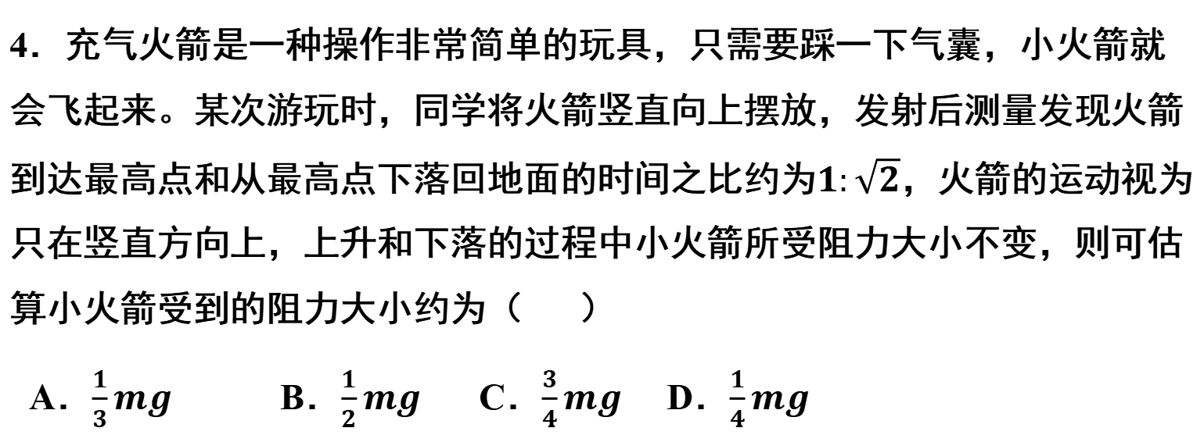
4．充气火箭是一种操作非常简单的玩具，只需要踩一下气囊，小火箭就会飞起来。某次游玩时，同学将火箭竖直向上摆放，发射后测量发现火箭到达最高点和从最高点下落回地面的时间之比约为$$1:\sqrt{2}$$，火箭的运动视为只在竖直方向上，上升和下落的过程中小火箭所受阻力大小不变，则可估算小火箭受到的阻力大小约为（ ）
A．$$\frac{1}{3}mg$$ B．$$\frac{1}{2}mg$$ C．$$\frac{3}{4}mg$$ D．$$\frac{1}{4}mg$$
A

Slide 26
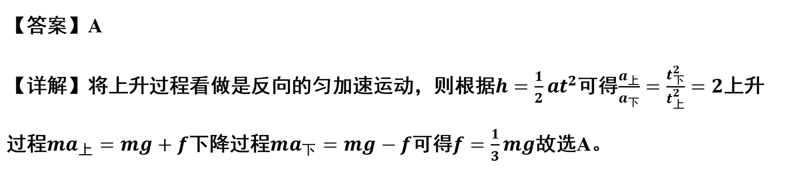
【答案】A
【详解】将上升过程看做是反向的匀加速运动，则根据$$h=\frac{1}{2}at^{2}$$可得$$\frac{a_{上}}{a_{下}}=\frac{t_{下}^{2}}{t_{上}^{2}}=2$$上升过程$$ma_{上}=mg+f$$下降过程$$ma_{下}=mg−f$$可得$$f=\frac{1}{3}��g$$故选A。

Slide 27
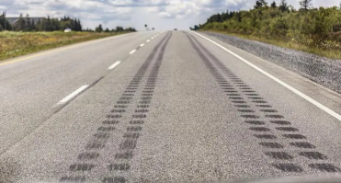
5．2023年12月15日，《青岛都市圈发展规划》中的重点项目“明董高速”建成通车，青岛高速公路通车里程增加到919公里。为检测“明董高速”路面与汽车轮胎之间的动摩擦因数，让测试汽车在该公路水平直道上以72km/h的速度行驶，某时刻紧急刹车导致车轮抱死，测得车轮在公路上留下的痕迹长度为40m。已知重力加速度g=10m/s²，路面与汽车轮胎之间的动摩擦因数为（ ）
A．0.2 B．0.4 C．0.5 D．0.6
C

Slide 28
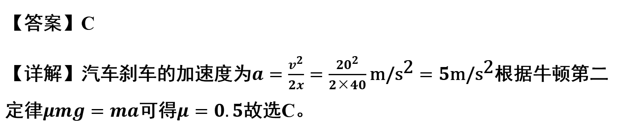
【答案】C
【详解】汽车刹车的加速度为$$a=\frac{v^{2}}{2x}=\frac{{20}^{2}}{2×40}{m/s}^{2}=5{m/s}^{2}$$根据牛顿第二定律$$μmg=ma$$可得$$μ=0.5$$故选C。

Slide 29
本节结束 谢谢观看

